Slide 1
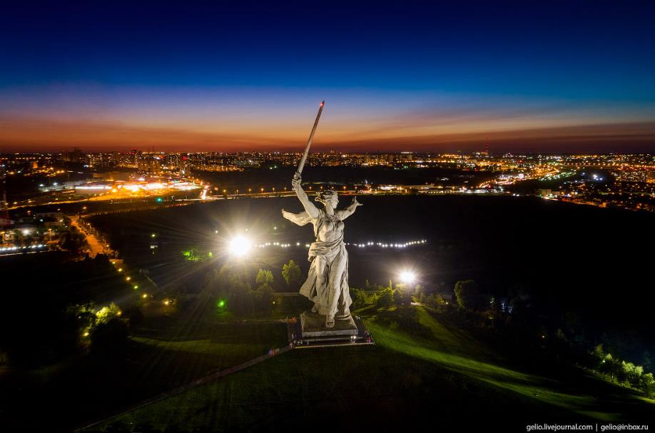
Сталинградская битва
200 ночей
200 дней

Slide 2
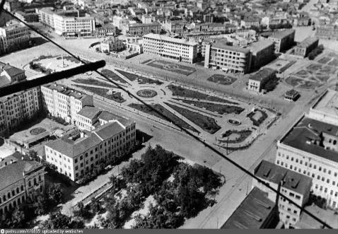
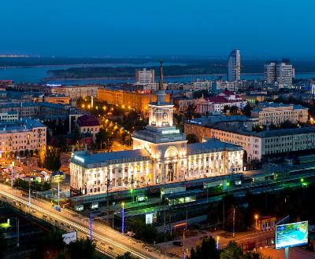
Город Сталинград, был назван в честь Иосифа Виссарионовича Сталина, бывшего в то время руководителя нашего государства. Сталинград — большой город, расположен на берегу реки Волги. Теперь это город Волгоград.
Сталинград 1940 год Волгоград сейчас

Slide 3
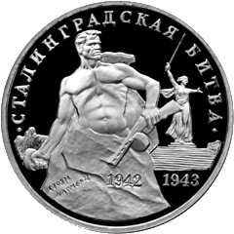
Сталинградская битва - одна из крупнейших битв Второй Мировой войны.
Она продолжалась 200 дней.
В Сталинградской битве было убито русских и немцев около 1,5 млн. солдат и офицеров, 2 тыс. танков,10 тыс. минометов, около 3 тыс. самолетов.

Slide 4
Хлевовой Семён Леонтьевич
Родился 10 мая 1918 года в городе Луганске, Украина. По окончанию школы поступил в Ворошиловградский машиностроительный техникум. В 1938 году начал учебу в Ленинградском автодорожном институте. В 1941г.- по комсомольскому набору был направлен в Ленинградское артиллерийское техническое учебное заведение. После успешного окончания курсов в мае 1941 года прикомандирован в 186-ому истребительскому противотанковому полку в город Житомир. В составе этого полка оборонял от врагов Киева. Хлевовой С.Л. – участник ВОВ воевавший с первого до последнего дня.

Slide 5
Войны:
С 22.06.1941 по 02.1942 г.- Южный фронт, артиллерийский техник;
С 02.1945 по 03.1943 г. – Сталинградский фронт, начальник артиллерийского снабжения;
С 03.1943 по 06.1943 г. – Степной Воронежский фронт, начальник артиллерийского вооружения;
С 06.1943 по 09.05.1945 г. –
2-ой Украинский фронт, помощник начальника 3 отделения

Slide 6
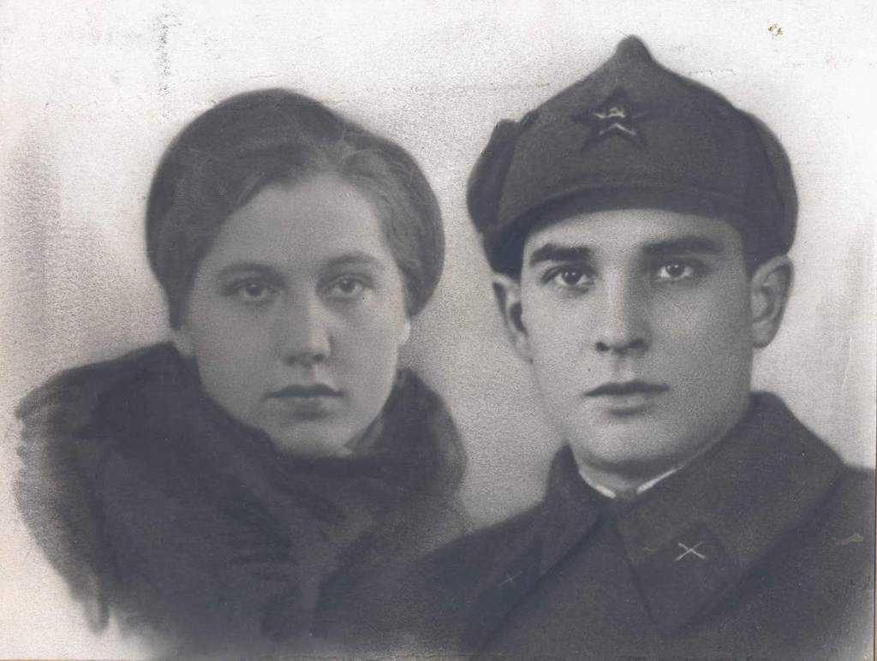
Хлевовой С.Л. и Хлевовая Н.А., Ленинград, 1940 г.

Slide 7
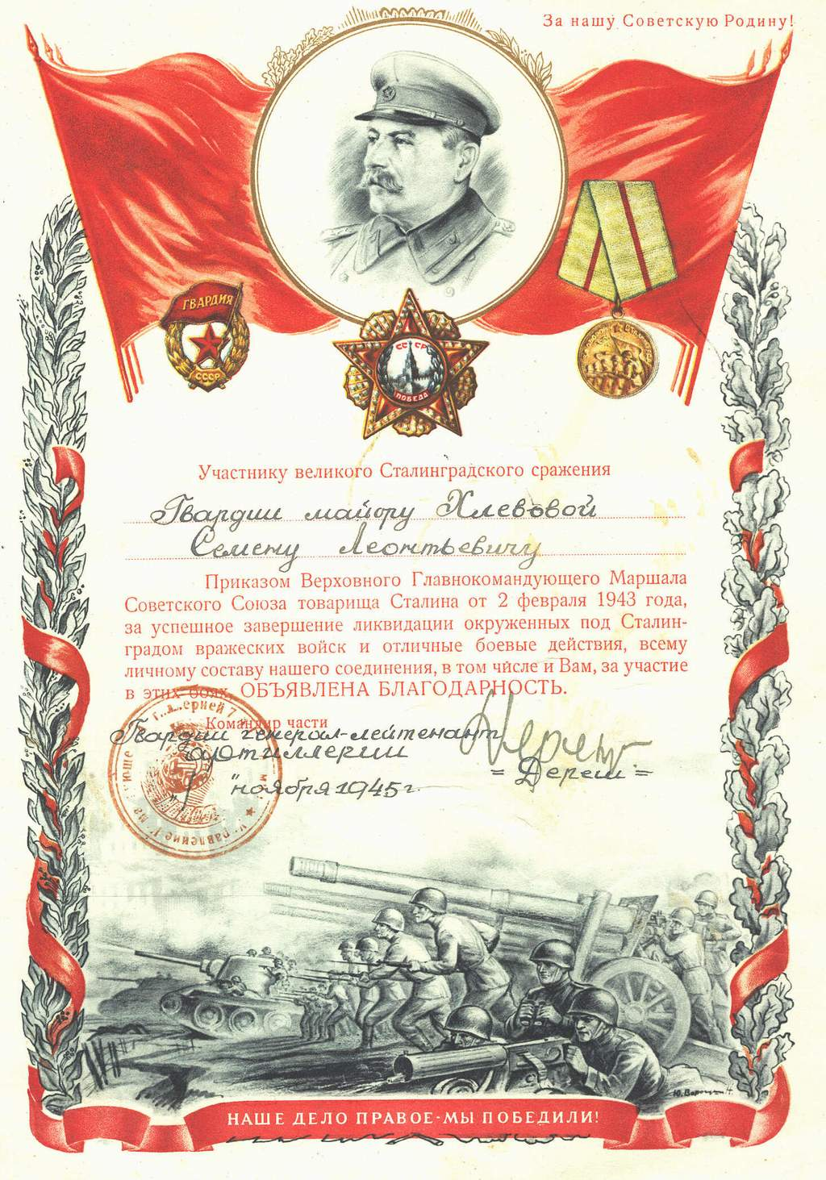

Участнику великого
Сталинградского сражения
Участнику днепровской битвы

Slide 8
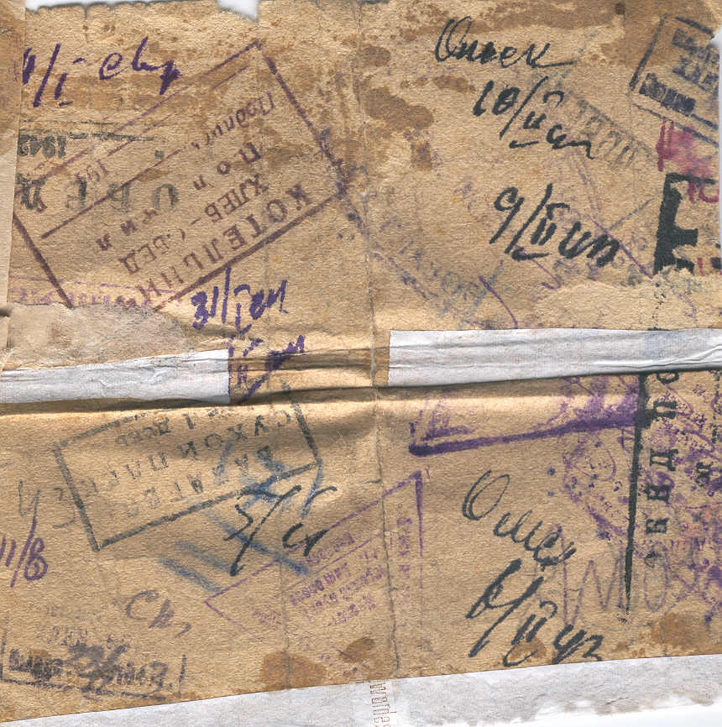
Талоны на продукты

Slide 9
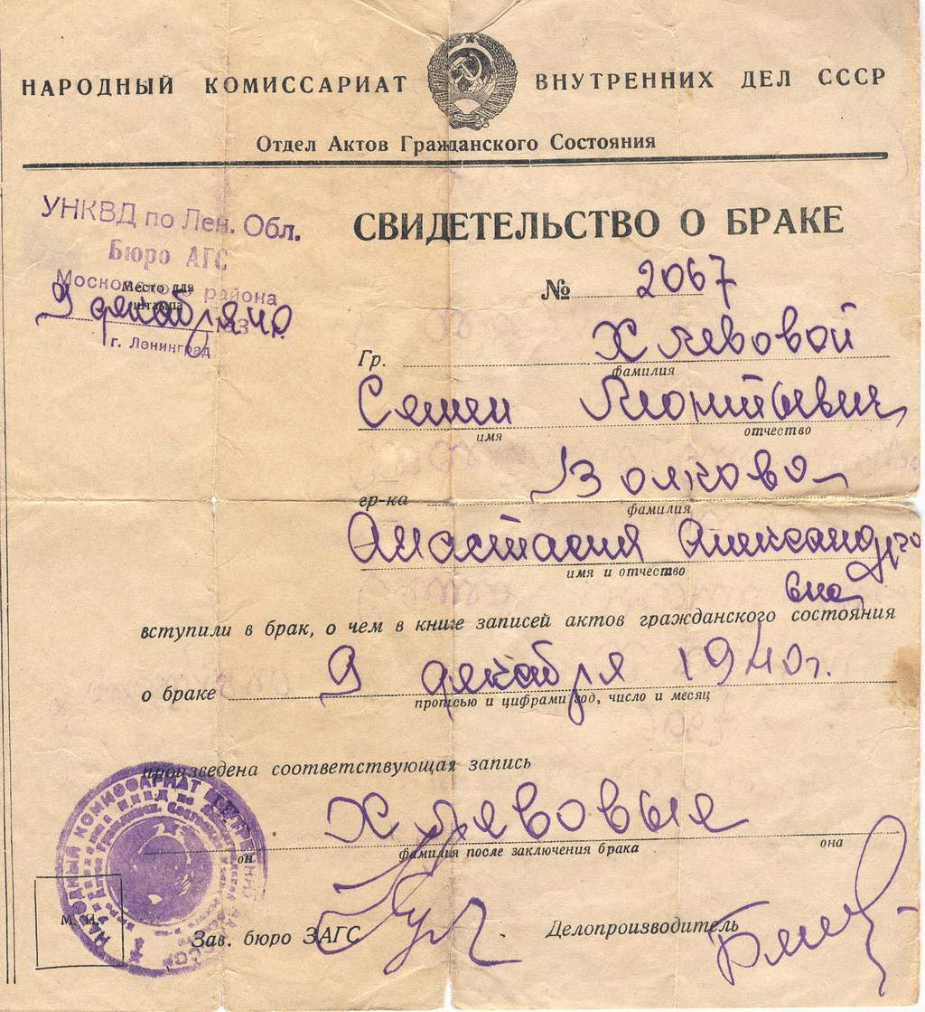

Slide 10
Хлевовой С.Л. передает кортик полковника Советской Армии старшему внуку Алексею, Пыть-Ях, 1998

Slide 11
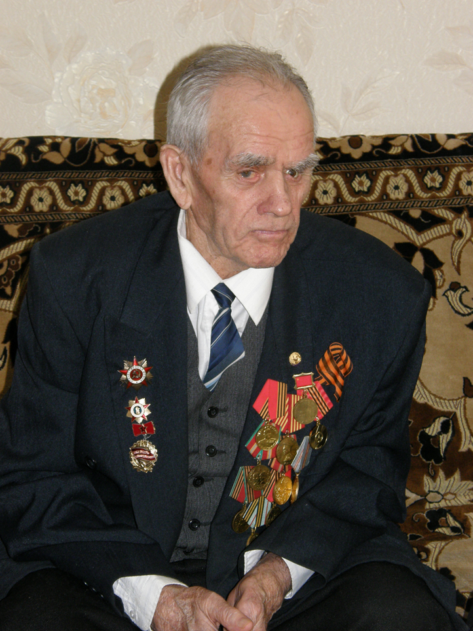
Афонин Герасим Михайлович
  Родился 10 января 1920 года. В 1940 году призвали в армию. Службу начал в 102 кавалерийском полку маршала Буденного в городе Волковыске, что в Белоруссии. В первые дни войны полк Герасима Михайловича попал под бомбежку. Была сильная неразбериха, полк практически был разбит. После переформирования полка в 1942 году в составе 1723 военной части его направили на Курскую дугу, где он принимал участие в боях под легендарной деревней Прохоровка. После освобождения города Курска от полка, в котором служил Афонин, осталось 34 человека.
Оставшиеся войска были переброшены освобождать город Сталинград. Здесь Герасим Михайлович получил ранение в плечо. После госпиталя попал на Первый Белорусский фронт под командованием Георгия Жукова. С боями прошел до Германии. В сражениях за город Висла 29 апреля 1945 года получил ранение в глаз. Три месяца пролечился в госпитале, после выздоровления получил II группу инвалидности, и был комиссован рядовым запаса.
За мужество и отвагу в боях был награжден медалью «За Победу над Германией», орденом Отечественной войны , медалью Жукова, юбилейными медалями в честь Дня Победы.

Slide 12
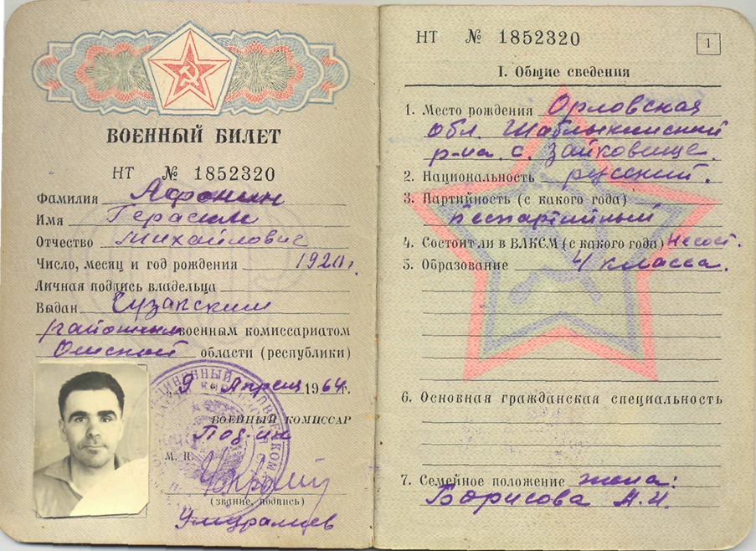

Slide 13
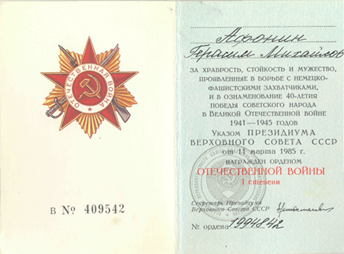


Slide 14
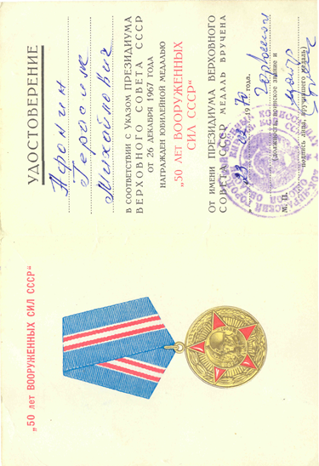
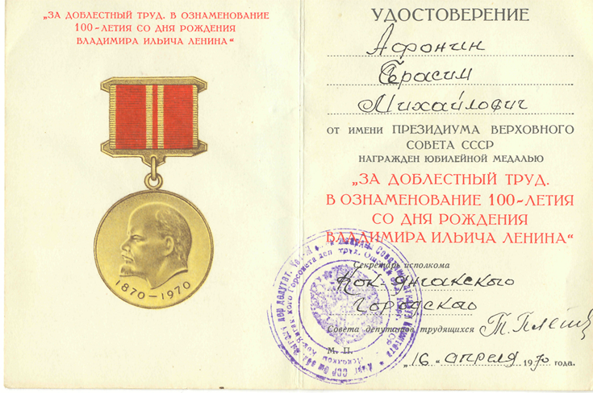

Slide 15
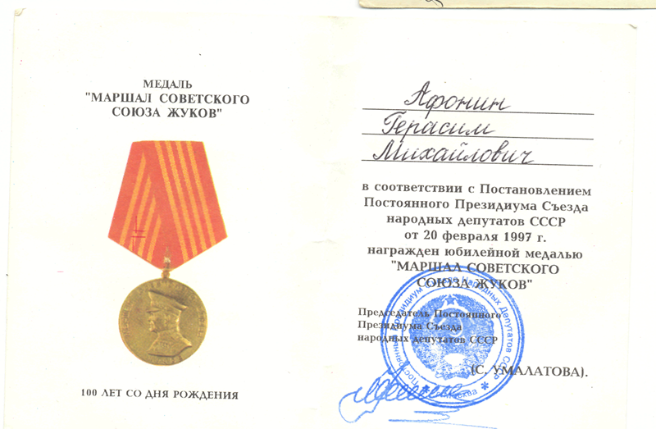

Slide 16
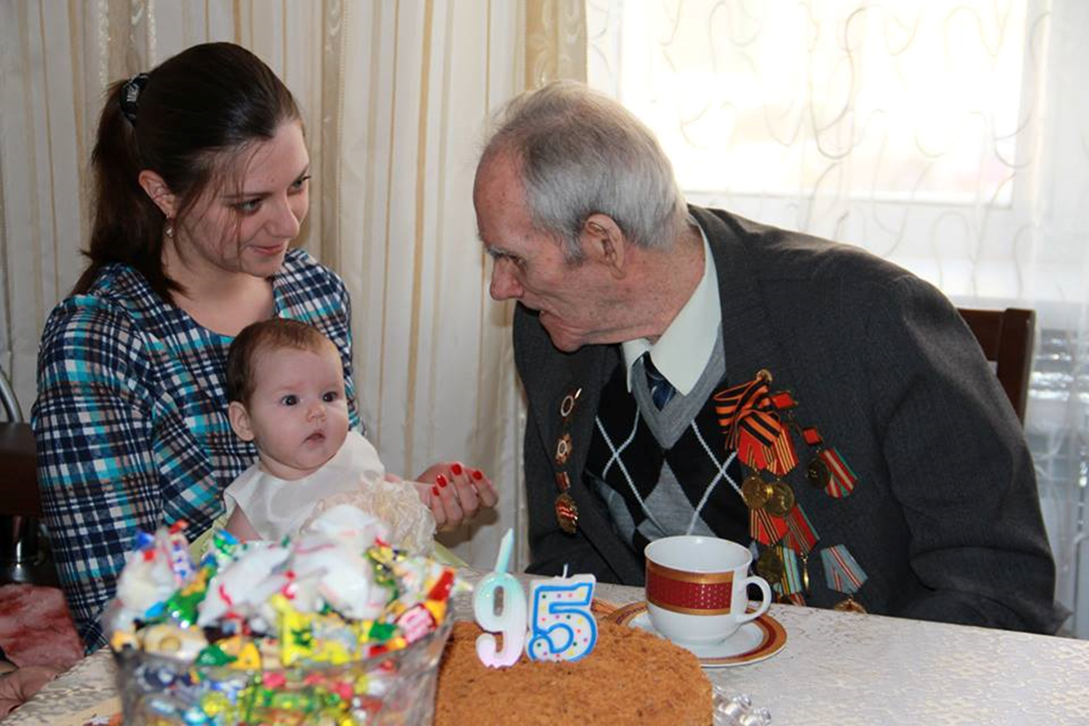
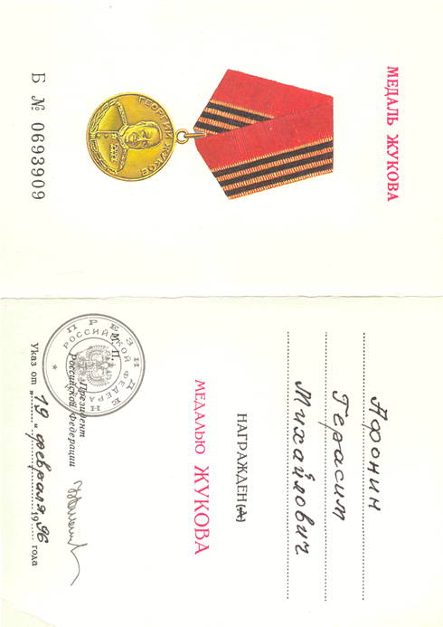

Slide 17
Белозёрова Валентина Александровна
Родилась 23 декабря 1923 года в селе Кушнаренково, Башкирской АССР в семье крестьян Анастасии Петровны и Александра Михайловича. После окончания 7 классов сельской школы Валентина Александровна уехала в г.Абакан учиться в железнодорожном училище. 25 июня 1941 года по окончании училища была направлена на работу в паровозное депо станции Уфа на должность поездного кочегара.
До 1943 года Валентина Александровна работала кочегаром на паровозе, обслуживая военные части, подвозили военное снаряжение, продукты, одежду войсковым частям, а в 1943 году их эшелон был отправлен на фронт. Задачей их эшелона была поставка боевой техники к Сталинграду. Так Валентина оказалась очевидцем и участником Сталинградской битвы. При разгрузке эшелона получила осколочное ранение в ногу. Лечилась в эвакогоспитале, стоял вопрос об ампутации ноги, но по причине отказа от ампутации, лечение ноги продолжили и ее удалось сохранить

Slide 18
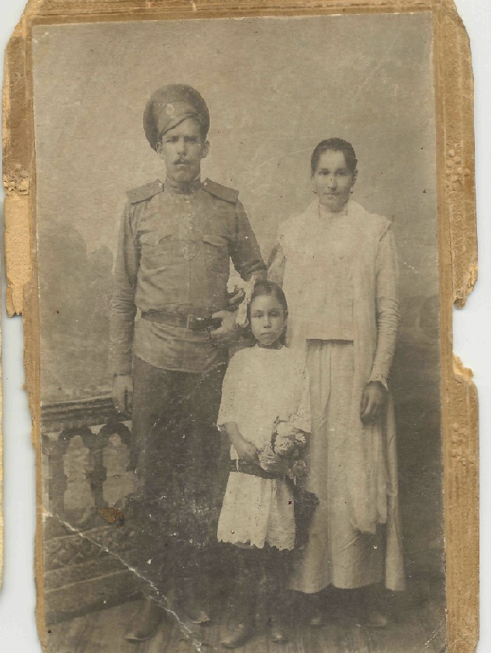
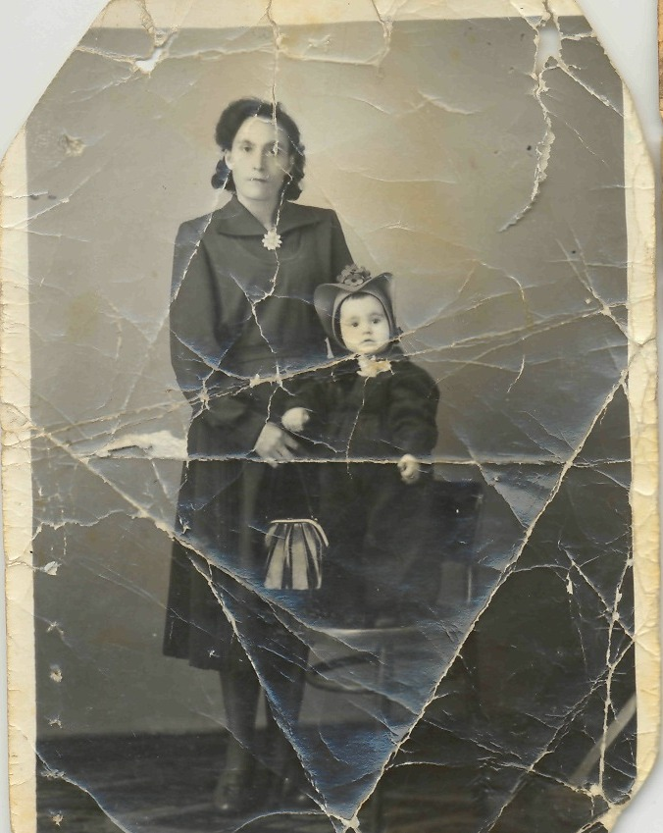

Slide 19


Slide 20
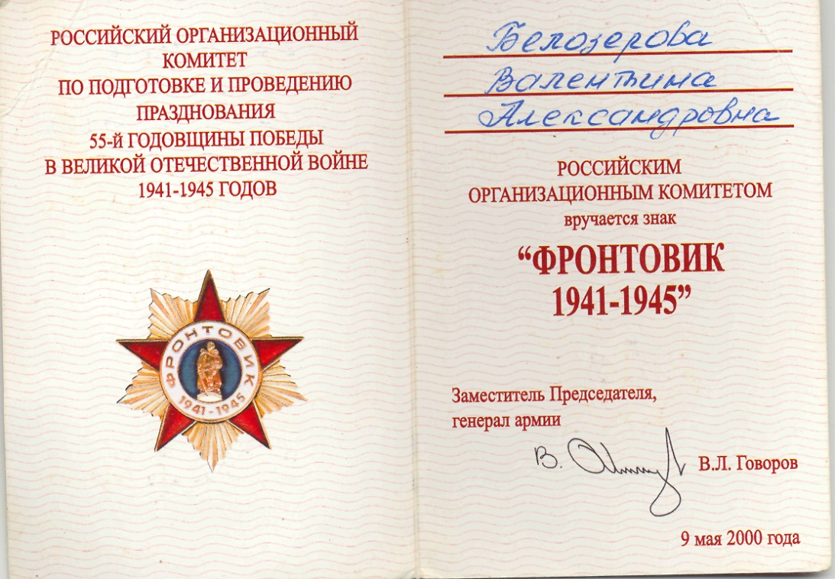
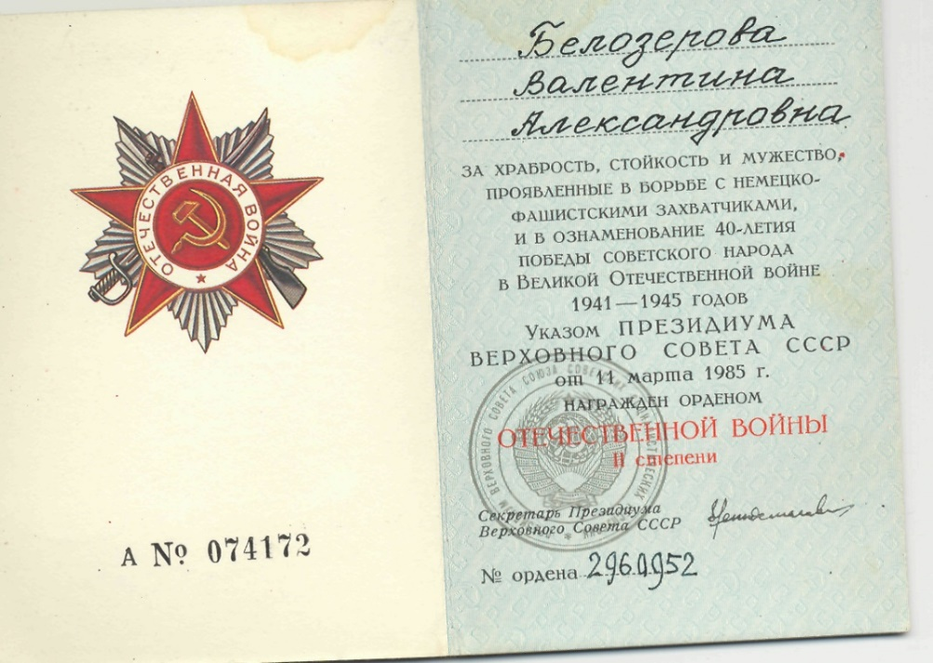

Slide 21
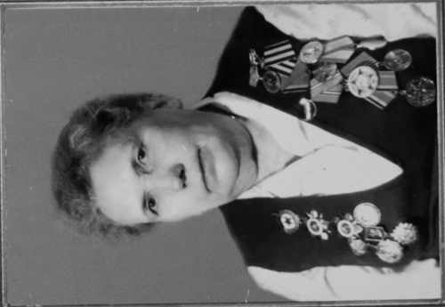
Аксенова Клавдия Яковлевна
Родилась 7 января 1920 года в городе Киров. Окончила 7 классов и поступила в ФЗУ для получения специальности монтера-телефониста. С !940 года работала санитаркой в госпитале в г.Горьком, Нижнем Новгороде, там же окончила курсы медицинских сестер, после чего в 1941 ушла добровольцем на фронт.
Воевала под Сталинградом в 62-й армии под командованием генерала Чуйкова Василия Ивановича, в 39-м гвардейском полку сан. инструктором в звании старшего сержанта медицинской службы. Вынесла на себе с поля боя много раненых бойцов, за что была награждена медалью «За отвагу» и медалью «За оборону Сталинграда».
В 1943 году Клавдия Яковлевна была тяжело ранена сама в лопатку, в голову, левую руку и ногу. После операции в госпитале она стала инвалидом I группы (ей удалили часть легкого и ампутировали правую ногу).
Аксенова Клавдия Яковлевна имеет награды ордена Красной Звезды, три ордена Отечественной войны первой и второй степени, и много юбилейных медалей.

Slide 22
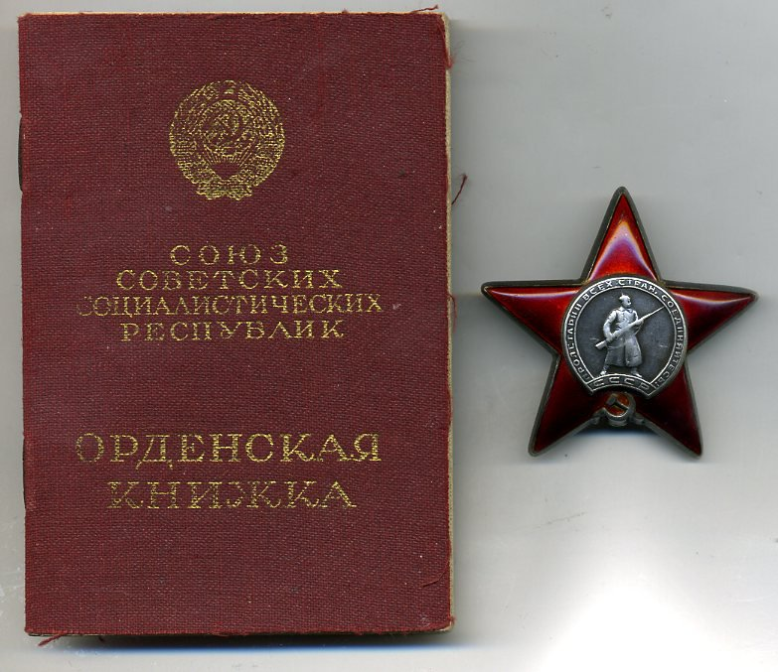

Slide 23
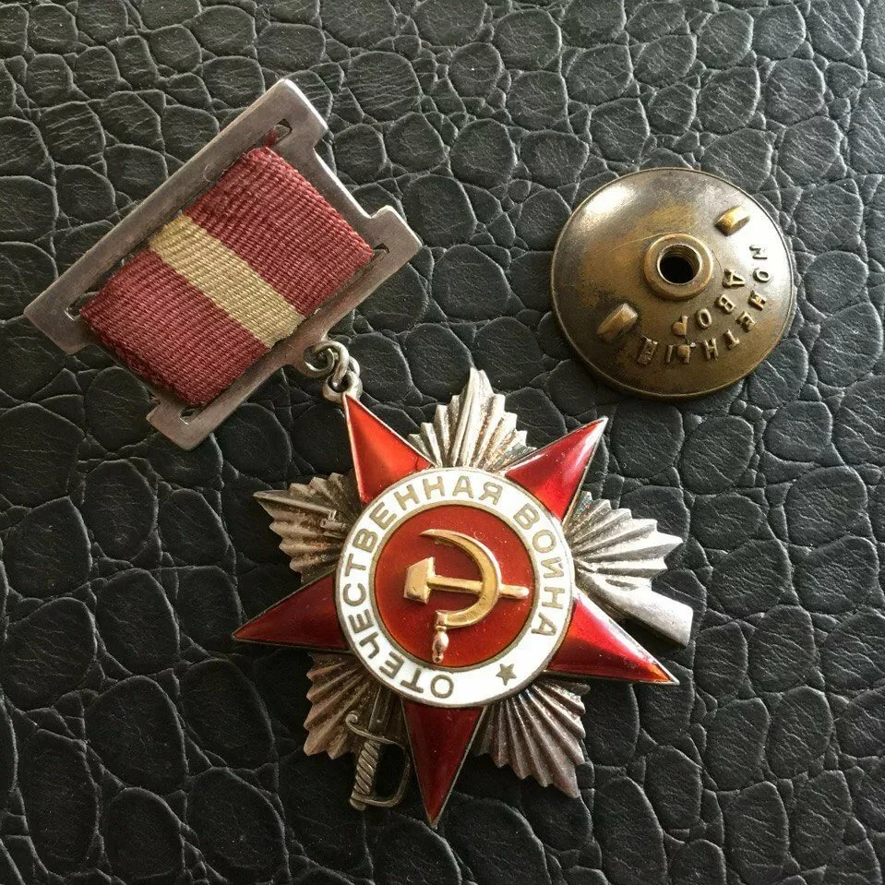


Slide 24
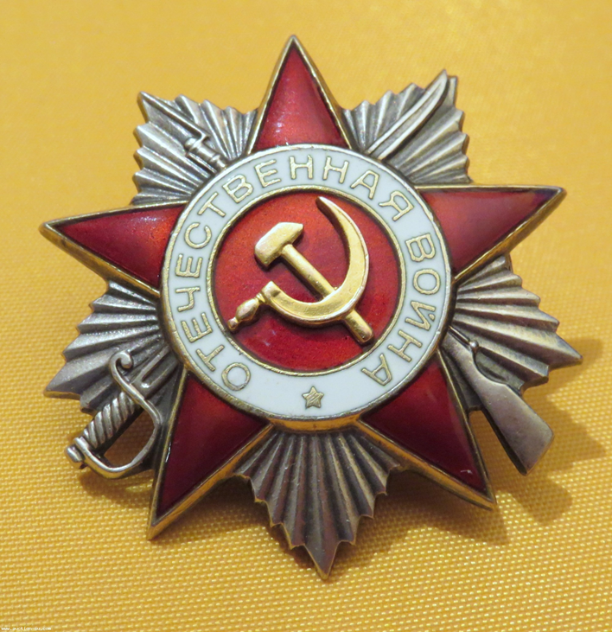


Slide 25
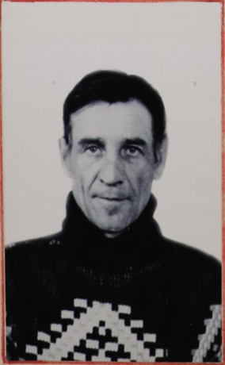
Бегун Валентин Иванович
Родился 2 июня 1923 года в дер.Пашково Омутинского района Тюменской области.
30 сентября 1941 года был мобилизован в ряды Советской армии. Служил в 225 артиллерийском полку, в 20-м отдельном танковом полку . Участник боев под Сталинградом в составе 62-й и 64-й армии, где был ранен и стал инвалидом 2 группы. После лечения в госпиталях, продолжил службу в звании рядовой стрелок, шофер-электрик.
Был награжден орденом «Отечественной войны» 1 степени, медалью «За победу над Германией», медалью «Жукова» и юбилейными медалями.

Slide 26
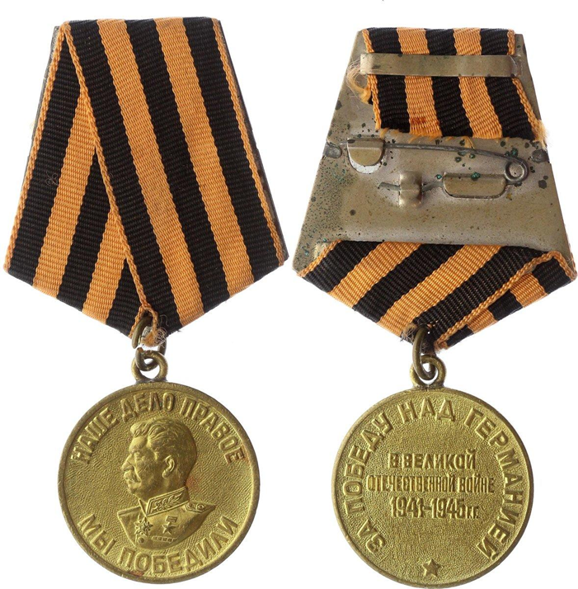


Slide 27
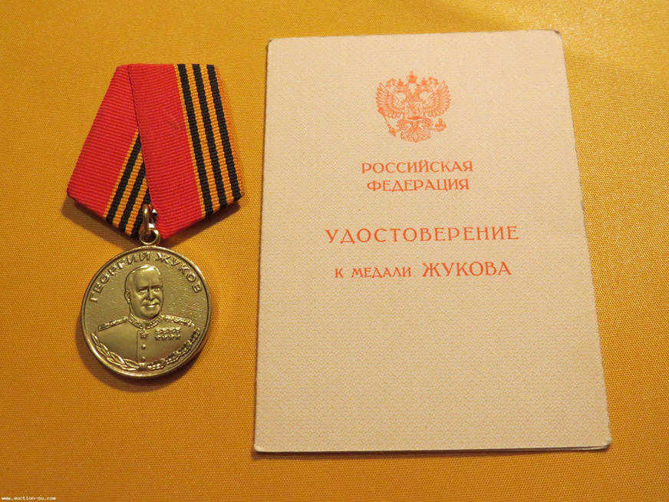

Slide 28
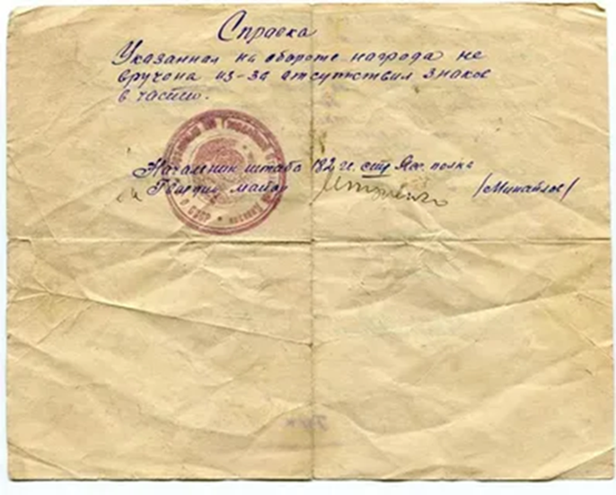
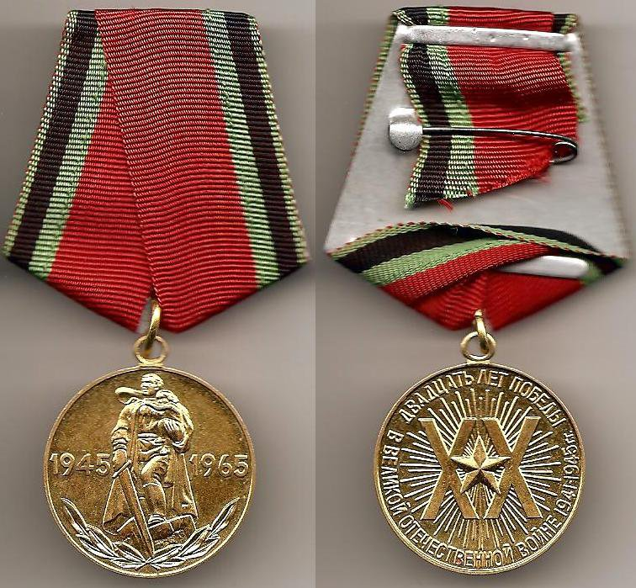

Slide 29
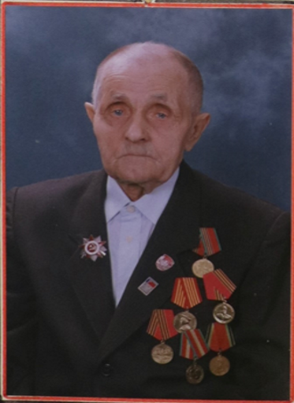
Бакотин Тихон Васильевич
Родился 15 мая 1911 года в г.Серпухово Московской области. В 1925 году закончил образование, проучившись последние два года в школе села Красное Воронежской области.
С июня 1941 года по 15 мая 1946 года служил в рядах Советской Армии в качестве рядового стрелка. Участвовал в боях под Москвой, за Сталинград, на Кавказском фронте. В ходе боев был ранен и контужен.
Награжден орденом Отечественной войны второй степени, медалью «За оборону Сталинграда», знаком «Фронтовик 1941-1945гг.» и юбилейными медалями.

Slide 30
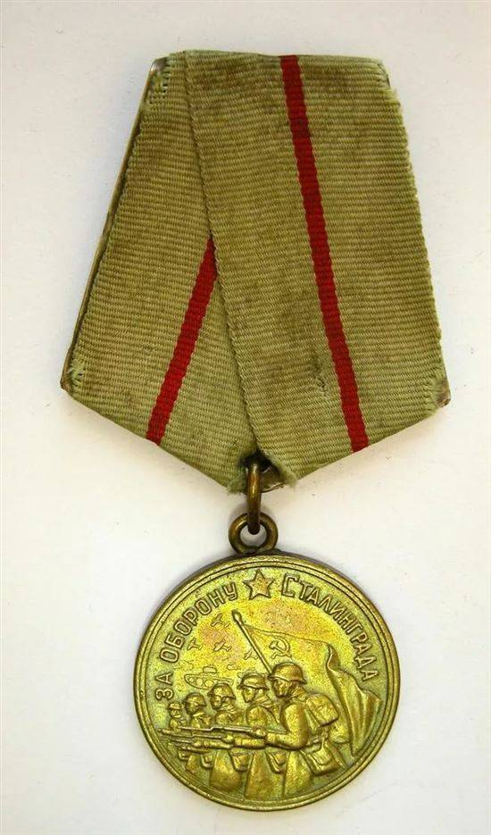


Slide 31
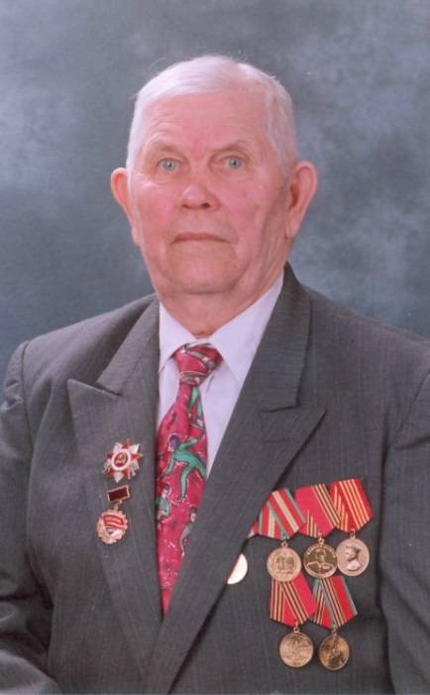
Агибалов Петр Федорович
Родился 22 июня 1922 года в селе Гофицкое Гофицкого района Ставропольского края. После окончания 4 классов сельской школы работал в колхозе, обучился на тракториста в Сухобуйволинском МТС на тракториста.
В 1940 году был призван на службу в Красную армию. Служить отправили на Кавказ. 1 мая 1941 года принял присягу в 256 горно- артиллерийском полку г.Батуми.
В августе 1941 года получил боевое крещение в Крыму в составе 40 армиии 394 стрелковой дивизии в должности разведчика.
С боями защищал Таманский полуостров, отступая от армии фашистских захватчиков «Эдельвейс», сформированной с альпинистов, прошел Маруский, Кухорский Нахарский, Сангайский перевалы. В бою за Кухорский перевал получил первое ранение.
После переломной в войне Сталинградской битвы, в 1943 году полк Петра Федоровича повернули в направлении Краснодарского края, его дивизией были освобождены г.Гарячий Ключ, станица Абинская.
Служа в разведке Степного фронта, Петр Федорович освобождал г.Шахты Донецкой области, г.Кривой Рог, принимал участие в форсировании Днепра возле ст.Тарановка, что на Украине. С боями разведчиком освобождал Молдавию, Болгарию, Югославию. День Победы встретил в Македонии.
За мужество и отвагу в боях был награжден медалью «За Отвагу», «За Победу над Германией», «За оборону Кавказа».

Slide 32
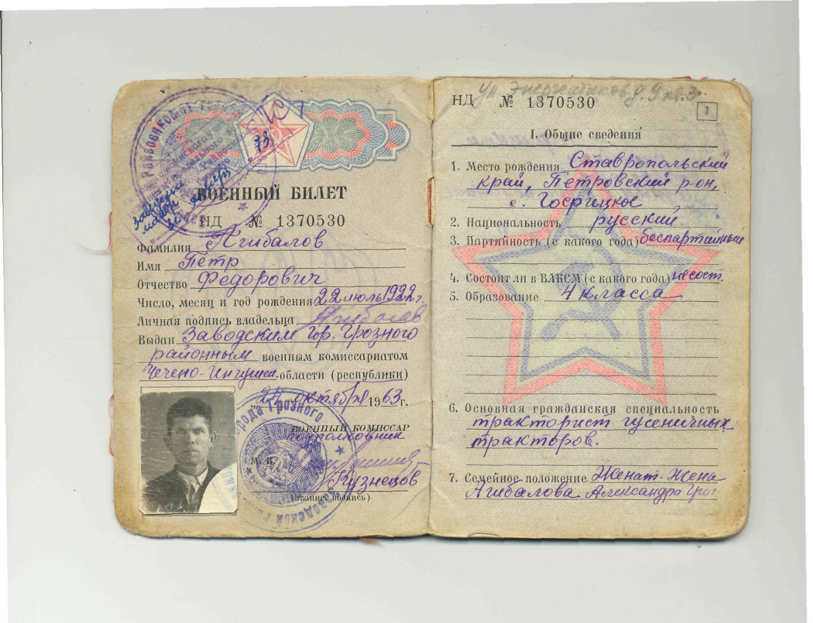

Slide 36
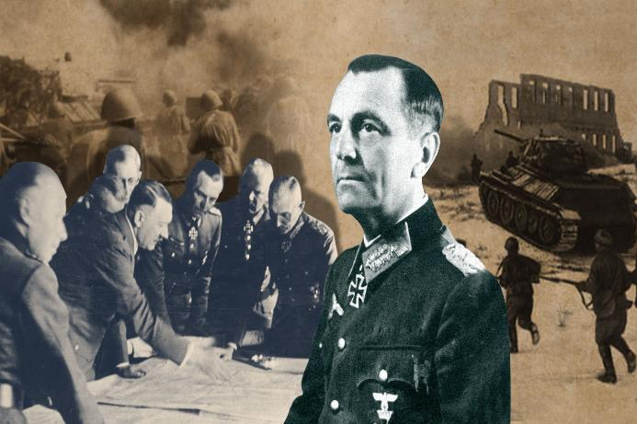
На Сталинград Гитлер послал
6 - армию под командованием немецкого генерала Паулюса

Slide 37
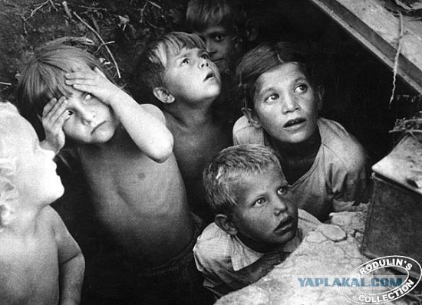
1942-й
В городе проживало около 400 тысяч человек.
23 августа 1942 года из Сталинграда было эвакуировано около 100 тысяч человек, но многие не успели эвакуироваться,
23 августа немецкие самолёты стали сильно бомбить город. Было убито около 40 тысяч человек, много домов города были разрушены.
23 августа 1942 г. немецкие танки ворвались в Сталинград. Сталин отдал приказ всеми силами удерживать город.

Slide 38
Сталин издал приказ №227, кто отступит или сдастся в плен немцам, будет расстрелян.
« Ни шагу назад».

Slide 39
Эвакуация – это вывоз людей, или материальных и культурных ценностей из зоны бедствия. Причинами эвакуации разные чрезвычайные ситуации: (ЧС) это- аварии, пожары, природные катастрофы, заболевания(ковид,чума),война.

Slide 40
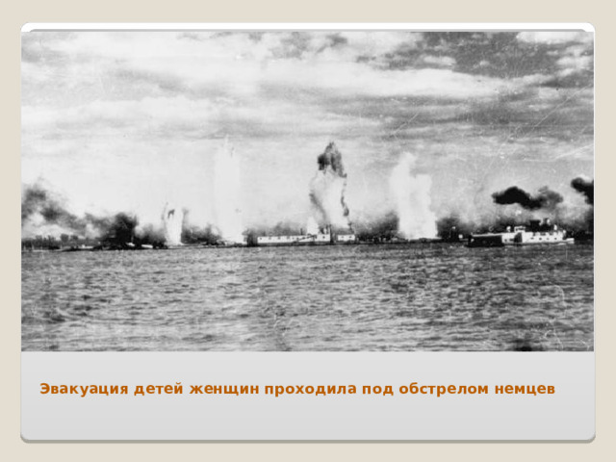

Slide 41
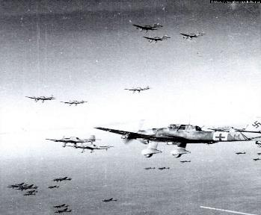
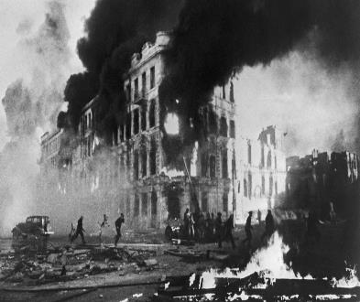
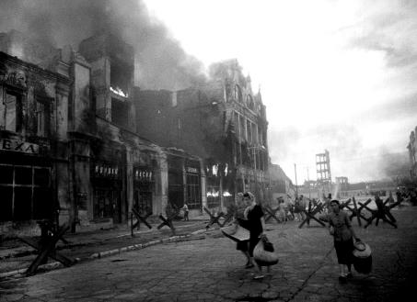
Бомбёжка Сталинграда

Slide 42
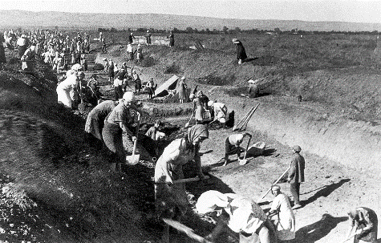
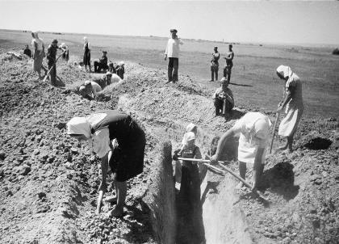
24 августа все люди Сталинграда - это женщины, дети, старики, пошли копать траншеи , окопы, чтобы не прошли немецкие танки в город.

Slide 43
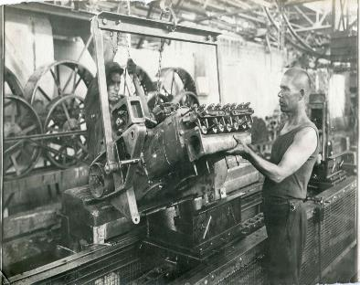
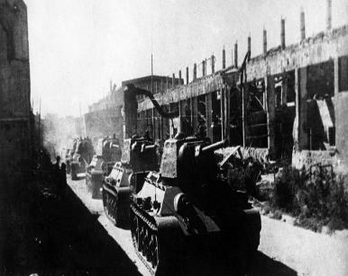
Сталинград Гитлеру был важен. Потому что в Сталинграде (Волгограде) были заводы, где делали военную технику и назван он был в честь Сталина.

Slide 44
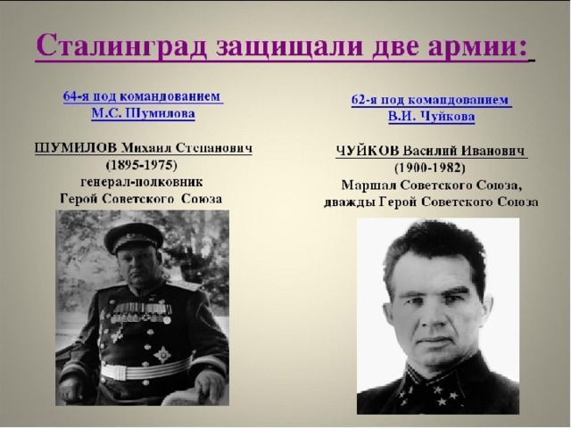

Slide 45
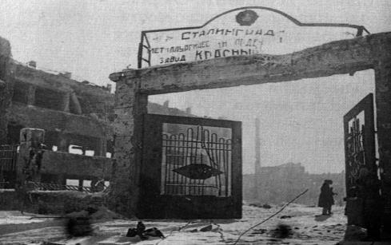
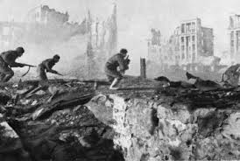
Сентябрь 1942-го
62-я русская армия ведёт бой в зданиях. Вот ,что осталось от домов после налётов немецких самолётов.

Slide 46
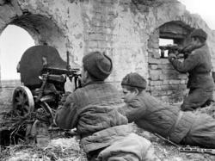
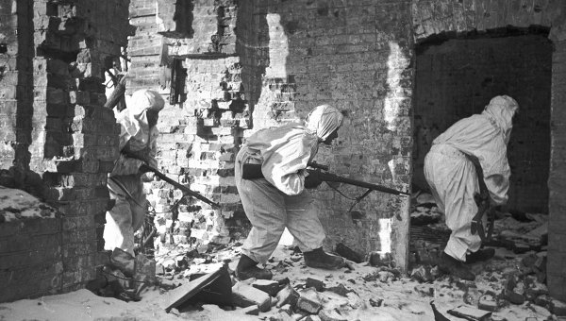
Наши солдаты вели бой за каждую улицу, каждый завод, каждый дом, подвал или лестничный проход.

Slide 47
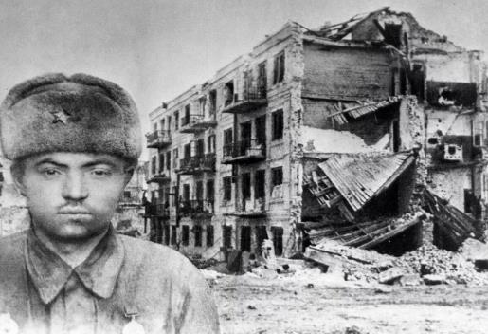
27.09.1942 г. 4 русских солдата, во главе с Я. Ф. Павловым, на улице ПЕНЗЕНСКОЙ, обнаружили в четырехэтажном доме немцев, русские стали их выбивать из дома. Выбив немцев из дома, они обнаружила там мирных жителей в подвале. Прибывшие на помощь русские солдаты держали оборону в доме -58 дней.

Slide 48
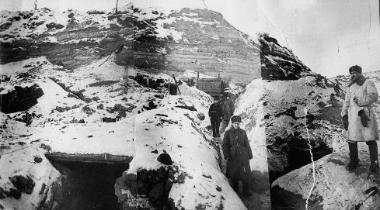
Во время Сталинградской битвы была возвышенность в центре города обозначалась как высота 102 или Мамаев курган.
МАМАЕВ КУРГАН Сражение на Мамаевом Кургане имела важное значение: с его вершины хорошо просматривалась и простреливалась территория города, переправы через Волгу. Гитлеровцы Мамаев Курган штурмовали его по 10-12 раз в день , но, теряя людей и технику, так и не смогли захватить курган.

Slide 49


19 ноября 1942 году началось контрнаступление русских, на немцев.
Контрнаступление- это наступление с целью разгрома врага.

Slide 50


2 февраля 1943 года русские окружили немецкую армию и генерал Паулюс и 93 тысячи немецких солдат сдались в плен русским.
3 февраля 1943 г.: в Германии объявлен трехдневный траур по 6-й армии Паулюса, разгромленной под Сталинградом.

Slide 51

Сегодня курган известен, как памятник воздвигнутый в память о погибших
в Сталинградской битве.

Slide 52


Slide 53
Выставка подготовлена архивным отделом администрации г.Пыть-Ях по документам, хранящимися в муниципальном архиве.

